Slide 1
PHÒNG GD & ĐT QUẬN LONG BIÊN
TRƯỜNG MẦM NON HOA PHƯỢNG
PHÁT TRIỂN THẨM MỸ
ĐỀ TÀI: VẼ VỀ NGHỀ BÉ THÍCH
Lứa tổi : 4-5 tuồi
Giáo viên: Trần Thị Thúy Nga

Slide 2

I/MỤC ĐÍCH YÊU CẦU:
.Kiến thức:
- Trẻ biết miêu tả về nghề bé thích qua công việc, trang phục,dụng cụ , sản phẩm của một số nghề phổ biến: Bác sĩ, giáo viên, nghề nông...
2. Kĩ năng.
- Rèn kĩ năng tô màu nước , màu sáp
- Rèn kĩ năng vẽ nét con tròn, nét thẳng, nét xiên, in hình để tạo ra các hình ảnh là công việc, sản phẩm, dụng cụ của nghề trẻ thích
3. Thái độ:
-Trẻ biết yêu quý sản phẩm và có mong muốn hoàn thiện sản phẩm
- Góp phần giáo dục trẻ yêu quý, biết ơn những nghề trong xã hội.

Slide 3
II/CHUẨN BỊ:
1.Đồ dùng của cô:
- 4 tranh mẫu về các nghề: giáo viên, nông nhân, bác sĩ, thợ xây
- Một số bài hát về chủ đề nghề nghiệp.(Nhạc không lời
2. Đồ dùng của trẻ
- Vở vẽ, bút sáp mầu, màu nước, bút vẽ màu nước khăn ướt

Slide 4
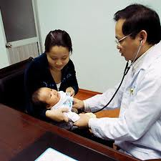

Bác sĩ
Dụng cụ nghề bác sĩ là gì?

Slide 5

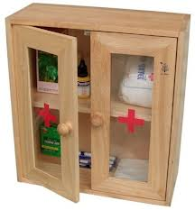
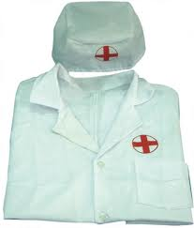

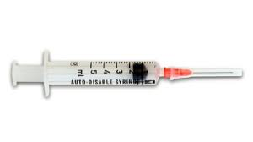
ÁO BÁC SĨ
TỦ THUỐC
KIM TIÊM
TAI NGHE

Slide 6
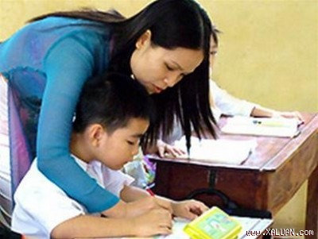

Giáo viên
Dụng cụ của nghề giáo viên là những gì?

Slide 7
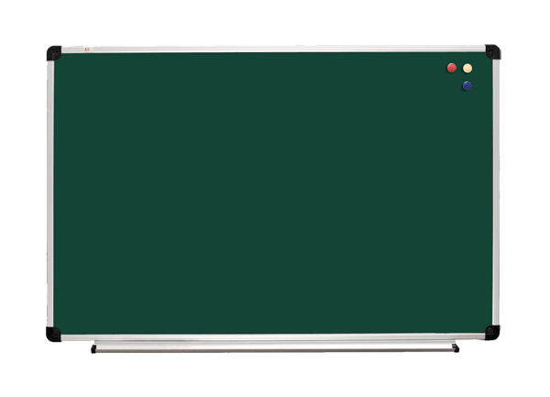

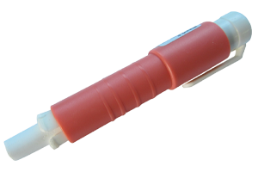
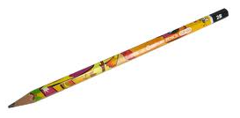
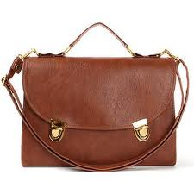
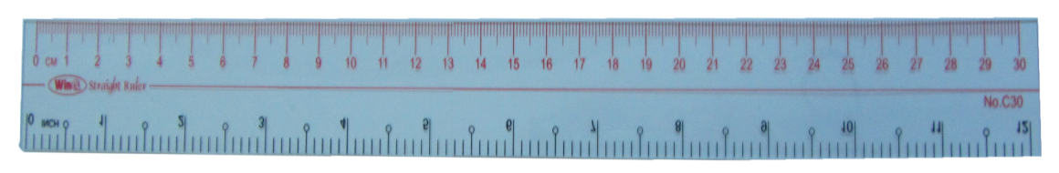
Bút chì
Phấn và Bảng
Giáo Án
Thước kẻ
Cặp sách

Slide 8
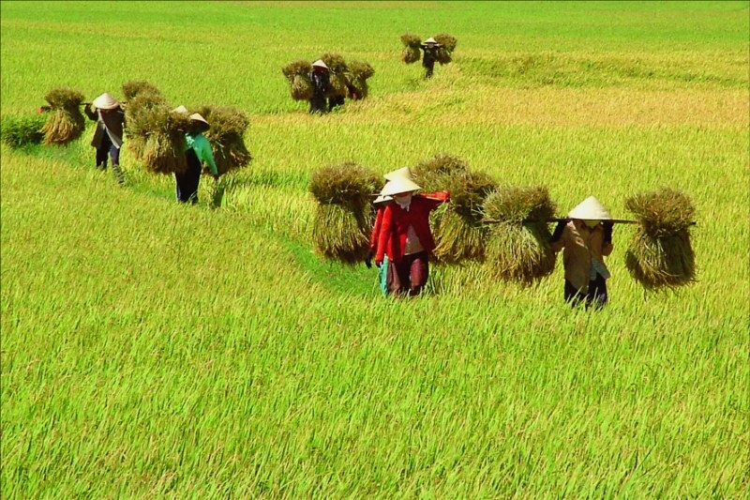

Nghề nông
Nghề nông cần những cụ dụng gì?

Slide 9
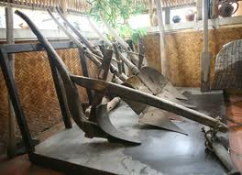
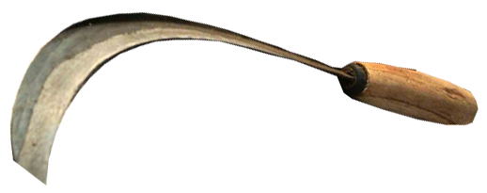
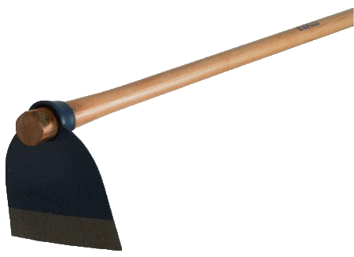
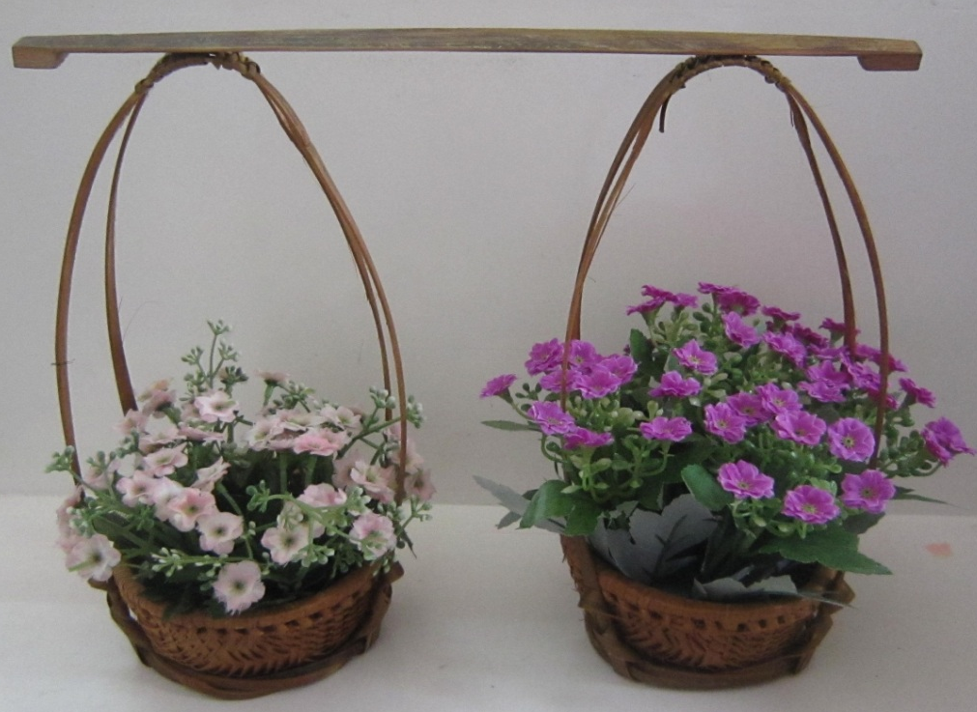
Cái Liềm
Cái cày
Cái cuốc
Quang và đòn gánh

Slide 10
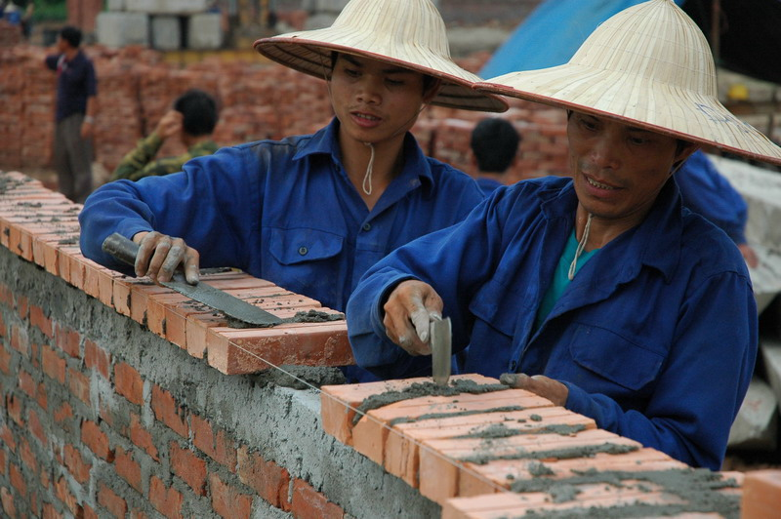

Xây dựng
Dụng cụ nghề xây dựng gồm có những gì?

Slide 11

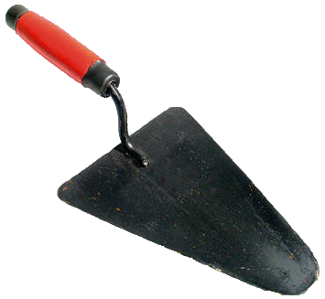
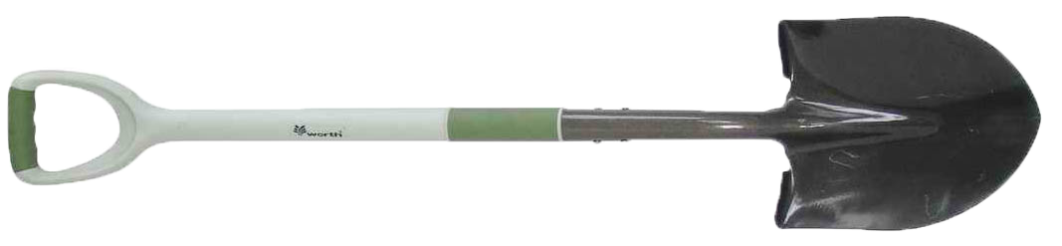
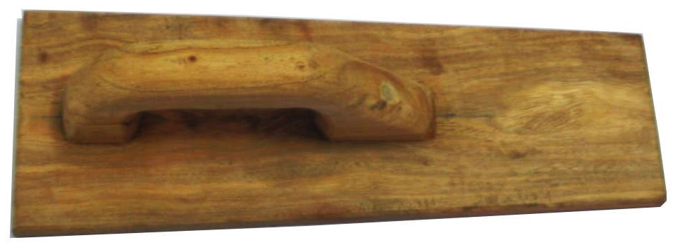
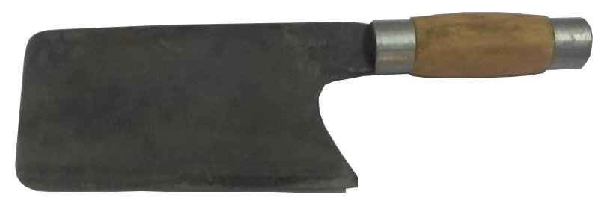
Cái bay
Mũ bảo hộ
Cái xẻng
Dao Xây
Bàn Xoa

Slide 12














Cảm ơn các cô đã chú ý theo dõi !

